Slide 1
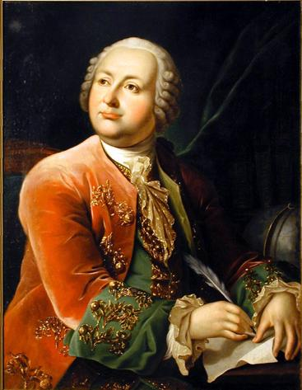
Урок литературы в 9 классе
«Пётр Великий русской
литературы»
Выполнила учитель русского языка и литературы
МОУ СОШ № 10
Гаврилова Елена Борисовна

Slide 2
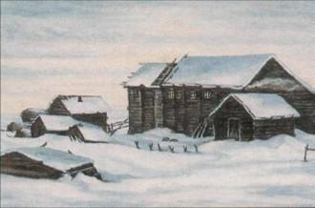
Детство
8 (19) ноября 1711 года у Василия
Дорофеевича Ломоносова родился
сын – Михайло Ломоносов.
Они жили в рыбацкой
деревушке на севере России,
близ города Холмогоры
Его отец был рыбаком, и
готовил своего сына к тому же.
С 10 лет Михайло был
с отцом на промыслах в Белом и
Баренцевых морях. Судно
Ломоносова односельчане
прозвали «Чайка».

Slide 3
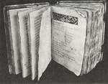
Первые учебники
В 11-12 лет Михайло начал учиться грамоте. Его первым учителем был дьячок местной церкви. Он прочитал все, что было под рукой. У соседа нашлись славянская «Грамматика» Мелентия Смотрицкого и «Арифметика» Леонтия Магницкого. Он их читал с таким усердием, что выучил наизусть

Slide 4
Отчаянный шаг
Но заниматься науками в родительском доме становилось всё труднее. Ещё в девять лет Михайло потерял мать, которую очень любил. При мачехе жить в отцовском доме стало совсем худо. Ему хотелось продолжать учение, а отец хотел, чтобы Михайло был рыбаком Положение казалось безвыходным, и тогда Михайло решается на отчаянный шаг.

Slide 5
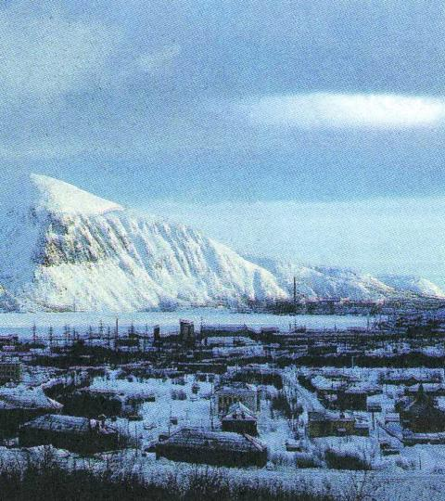
Важное решение
Ломоносов решил уйти из родного дома вопреки воле отца, и попросил помощи у соседа, который и раньше привозил ему различные книги. Сосед Фома Иванович Шубный одолжил ему три рубля денег и дал беглецу "китаечное полукафтанье".

Slide 6
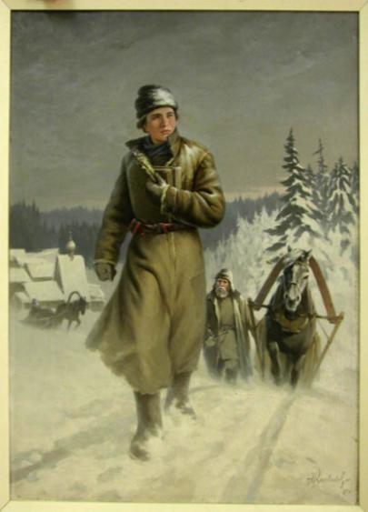
Путь к знаниям
В одну из декабрьских ночей, прихватив нехитрые пожитки (в первую голову- книги), зашагал Михайло с рыбным обозом в Москву, учиться. Путь растянулся на три морозные недели. Пришлось заложить одолженный полукафтан на пропитание, но с книгами он не расстался.

Slide 7
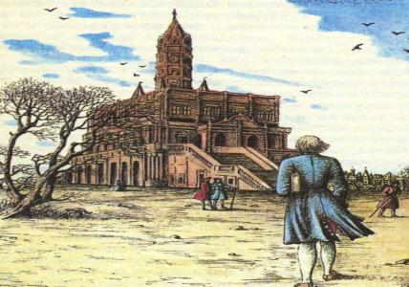
Ломоносов в Москве
В 1730 году , скрыв своё крестьянское происхождение и выдав себя за холмогорского дворянина, Ломоносов поступил в Славяно-греко-латинскую академию

Slide 8
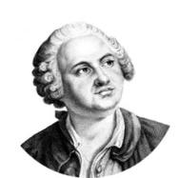
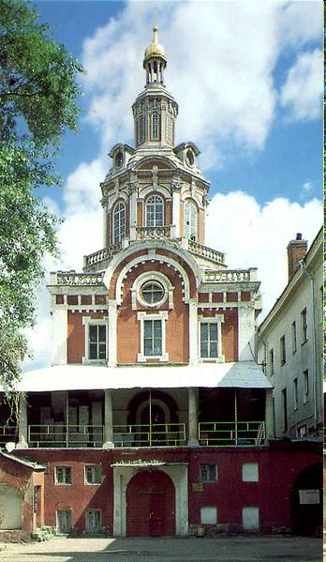
Годы учёбы Ломоносова
В течение шести лет Ломоносов с усердием изучал
различные науки и дисциплины и стал одним из лучших студентов академии

Slide 9
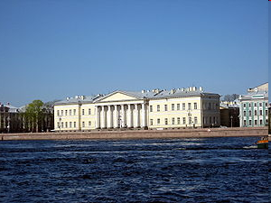
Лучший из лучших
В начале 1736 как один из лучших студентов Ломоносов был направлен в университет при Петербургской академии наук Несмотря на тяжёлые условия жизни, любознательный юноша с первых дней прибытия в Академию проявил огромный интерес к наукам

Slide 10
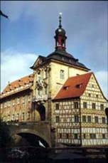
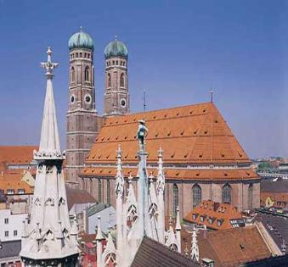
Учёба в германии
Еще одно обстоятельство оказалось благоприятным для Ломоносова. Три более подготовленных студента: Ломоносов, Виноградов и Рейзер – были отправлены в Германию для обучения горному делу и для прохождения общего курса наук.

Slide 11
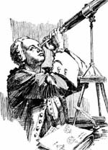
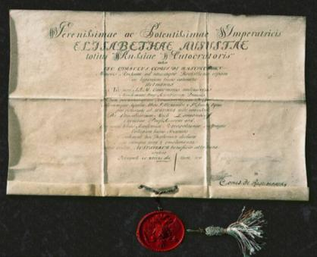
В 1741 г. Ломоносов вернулся в Россию. Научные интересы Ломоносова были поистине всеохватывающими. Ему принадлежат работы в области физики, химии, астрономии, географии, филологии.

Slide 12
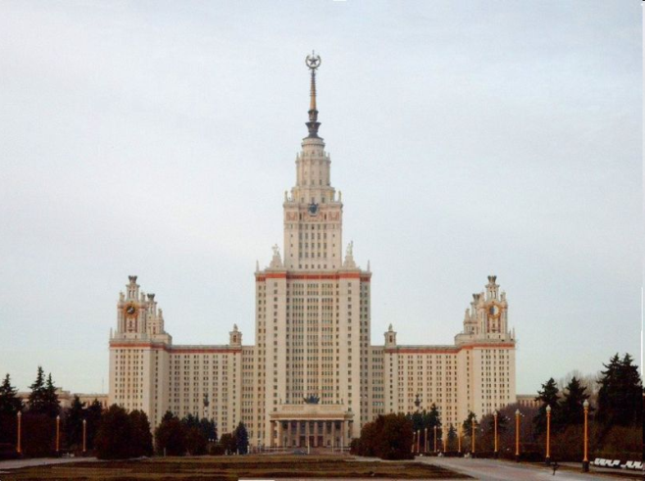
Московский университет
В 1755 по инициативе Ломоносова и по его проекту был основан Московский университет, «открытый для всех лиц, способных к наукам», а не только для дворян».

Slide 13
Теория трёх стилей
Михаил Васильевич Ломоносов для упорядочения письменной речи (деловой, научной, художественной) разделил язык на "три рода речений".
Теория "трех штилей" имела демократический характер:
она ограничила употребление старославянских слов,
приблизила литературный язык к разговорному.
Художественные и научные произведения, написанные в соответствии с требованиями этой теории, были доступны более широкому кругу читателей.

Slide 14
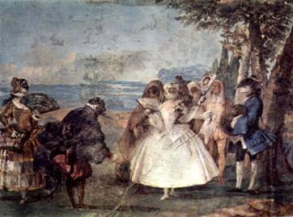
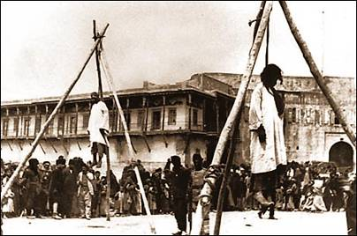
Высокий стиль
изображение грандиозных исторических событий и героических судеб (трагедии, оды, комедии)

Slide 15
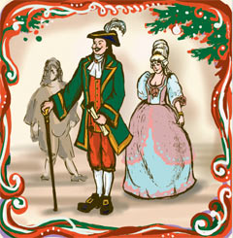
Средний стиль
изображение жизни с использованием менее возвышенной лексики (светские повести, сонеты, стихотворения)

Slide 16
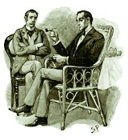
Низкий стиль
- допускал изображение обыденной жизни с использованием
живой разговорной речи
(комедии, басни,
сатирические стихотворения)

Slide 17
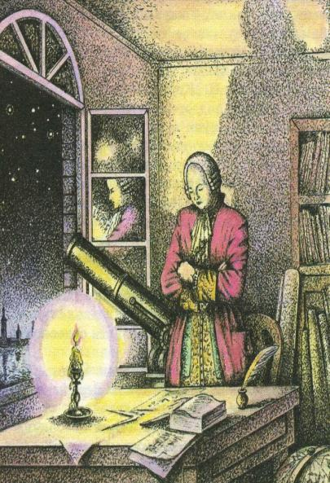
Мы и не замечаем, что многие из научных выражений, применяемых нами всеми сегодня, составлены по правилам. Например, земная ось, законы движения, удельный вес, негашеная известь. Именно Ломоносов ввел в науку ряд русских слов, имевших бытовое значение, таких как: опыт, движение, явление, частица.

Slide 18
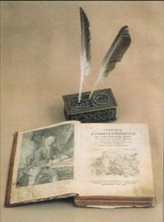
Реформа стихосложения
М.В.Ломоносов вошёл в историю литературы как реформатор русского стихосложения. В « Письме о правилах российского стихотворства» он говорит о силлабо-тонической системе стихосложения.
Ломоносов предложил использовать определённые стопы и дал им наименования

Slide 19
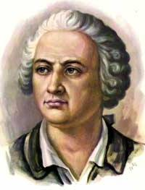
До Ломоносова в Русской поэзии господствовало силлабическое стихосложение ( силлаби по-гречески – слог ): в каждой строке было определённое количество слов, место ударений строго не регламентировалось.
М.В.Ломоносов утвердил силлабо-тонические стихосложения, в которых в определённых системах чередуются ударные и безударные слоги.

Slide 20
Мужская и женская рифма
М.В.Ломоносов , опираясь на разнообразие ударных слогов в русском языке , выступает за чередование мужской и женской рифм.
В своей поэтической практике Ломоносов использовал четырёхстопный ямб, ставший в дальнейшем надолго самым распространённым размером в русской поэзии.
Я знак бессмертия себе воздвигнул
Превыше пирамид и крепче меди ,
Что бурный аквилон сотреть не может,
Ни множество веков ни едка древность.

Slide 21
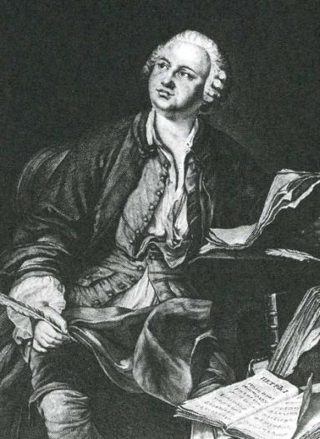
Михаил Васильевич Ломоносов
– автор многочисленных художественных произведений.
Им созданы: 33 похвальные оды, 12 од духовные, 2 – традиции , героическая поэма о Петре Великом, множество, так называемых, надписей – стихов на случай, пародий и сатирических стихотворений

Slide 22
Великий сын великого народа
Личность Ломоносова, его
научная и литературная
деятельность сыграли
первостепенную роль в
развитии сознания русского
общества и оставили
глубокий след в истории
русской культуры

Slide 23
Слово о ломоносове
«Соединяя необыкновенную силу воли с необыкновенною силою понятия, Ломоносов обнял все отрасли просвещения. Жажда науки была сильнейшею страстью сей души, исполненной страстей. Историк, ритор, механик, химик, минералог, художник и стихотворец, он все испытал и все проник.»
А. С. Пушкин
«Юноши с особенным вниманием и особенной любовью должны изучать его жизнь , носить в душе своей его величавый образ»
В.Г. Белинский.

Slide 24
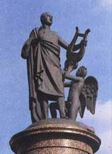
Память народная
М. В. Ломоносов умер в 1765 году.
Уже при жизни учёного велика была его слава, причём не только в "пределах российских", но и в других странах.
Памятник М. В. Ломоносову установленный на его родине П. И. Челищевым
Памятник Ломоносову в г. Архангельске

Slide 25
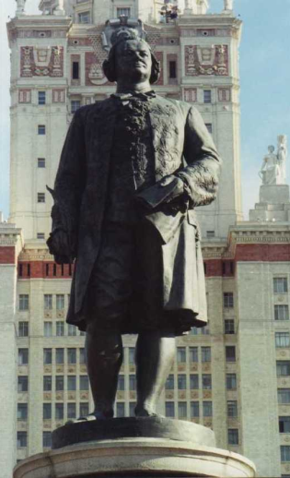
Памятник Ломоносову у
МГУ им М.В.Ломоносова
Памятник Ломоносову в
г. Архангельске
у ПГУ им М.В.Ломоносова

Slide 26
Орден ломоносова
Орденом Ломоносова награждаются граждане за высокие достижения в государственной, производственной, научно- исследовательской, социальной, культурной, общественной и благотворительной деятельности, в области науки, литературы и искусства.

